Slide 1


NÁZEV MATERIÁLU: VY _32_INOVACE_3C_09_Jazz
NÁZEV ŠKOLY: Gymnázium Lovosice, Sady pionýrů 600/6
ČÍSLO PROJEKTU: CZ.1.07/1.5.00/34.1073
TÉMA SADY: Hudební nauka
ROČNÍK: tercie, kvinta, I. ročník
DATUM VZNIKU: únor 2014
AUTOR: Mgr. Jarmila Brejchová

Slide 2
anotace
Materiál seznamuje žáky s vývojem jazzu v USA, představuje některé významné osobnosti dějin jazzu
Učí je orientovat se v pojmech spojených s touto hudbou:brass band, klasický jazz, dixieland, symfonický jazz
Je určen pro interaktivní tabuli (hypertextové odkazy, tlačítka akcí)
Lze jej využít pro výklad i opakování, pro zápisky žáků
Součástí jsou odkazy na poslechové ukázky i úkoly pro žáky

Slide 3

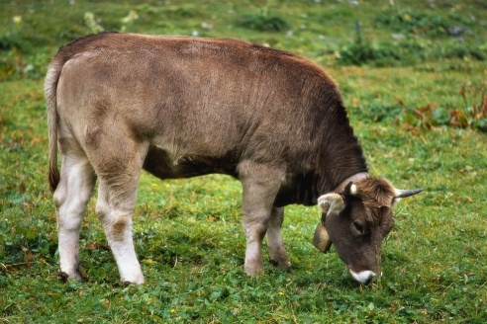
Kolébka jazzu
New Orleans, město, kde se mísily díky pestrému složení obyvatel různé kultury, a tedy i hudba
V Downtownu se hudba podobala evropské, míšenci-kreolové byli hudebně vzdělaní
V Uptownu černoši tmavé pleti ve své hudbě využívali podomácku vyráběné hudební nástroje

Slide 4
Po skončení občanské války přicházeli do města další černoši, učili se hrát na dechové nástroje vojenských pochodových kapel
Vznikaly brass bandy , které hrály tzv.pochodový jazz
Louis Armstrong - When The Saints Go Marching In

Slide 5
Brass bandy hrály ve složení: trubka (kornet), klarinet ,trombon a rytmika, tedy bicí, souzaphon, banjo
Později rytmiku obstarával kontrabas, kytara a klavír – vzniká jazz

Slide 6
Klasický jazz
Možná Buddy Bolden se svou kapelou stál u jeho zrodu
Hrál improvizované ragtimy a blues
V tančírnách Storyvillu (Downtown) hrál i Joe King Oliver (1885-1938)
V roce 1916 objevil talent Louise Armstronga, zvaného Satchmo (1900-1971)

Slide 7
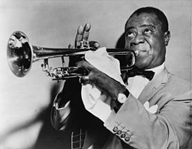
Louis armstrong

Slide 8
Na trubku se naučil hrát v polepšovně
Jazzovou hudbu obohatil o nové možnosti hry na trubku („nehratelné vysoké tóny“), improvizace a osobitý zpěv (scat)
LOUIS ARMSTRONG - Mack The Knife (1962)

Slide 9
Dixieland
Vznikl ve 20. letech 20. století v Chicagu, když bílí hudebníci začali napodobovat černošské brass bandy
Syntézou černošského jazzu z New Orleans a dixielandu vznikl tzv. chicagský styl, k dechovým nástrojům přibyl saxofon
Tiger Rag - The Original Dixieland Jazz Band (1917)

Slide 10
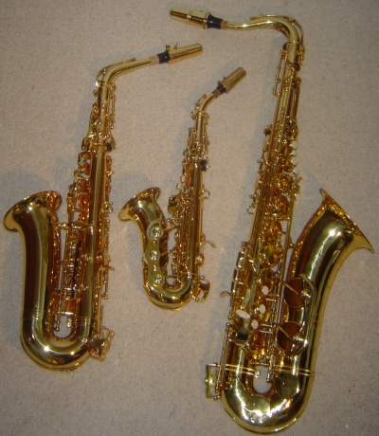
Poznáš nástroje na obrázku?
SAXOFONY

Slide 11
Symfonický jazz
Velké orchestry rozšířené o smyčcové, případně i dechové dřevěné nástroje interpretovaly hudbu, která spojovala evropské pojetí s „černošskou“ hudbou
Paul Whiteman

Slide 12
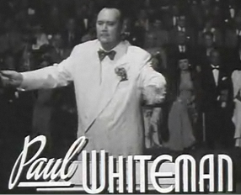
Paul Whiteman (1890-1968)
My blue Heaven
Řídil ve své době nejslavnější taneční orchestr, byl označován za „krále jazzu“
Provedl Gershwinovu Rhapsody in blue

Slide 13
Znáš odpověď?
Kdo hrál pochodový jazz?
Které město bylo kolébkou jazzu?
Kde se zrodil dixieland?
Brass bandy
New Orleans
V Chicagu

Slide 14
Použitá literatura a zdroje:
CHARALAMBIDIS, Alexandros; CÍSAŘ, Zbyněk; HURNÍK, Lukáš. Hudební výchova 1 pro gymnázia. Praha: SPN, 2003, ISBN 80-7235-211-3.
CHARALAMBIDIS, Alexandros a kol. Hudební výchova pro 8. ročník základní školy. Praha: SPN, 2002, ISBN 80-7235-041-2.
OD TRAILER SCREENSHOT (RHAPSODY IN BLUE TRAILER) [PUBLIC DOMAIN], PROSTŘEDNICTVÍM WIKIMEDIA COMMONS. commons.wikimedia.org [online]. [cit. 11.4.2014]. Dostupný na WWW: http://commons.wikimedia.org/wiki/File%3APaul_Whiteman_in_Rhapsody_in_Blue_trailer.jpg
OD OMMEH AT EN.WIKIPEDIA [PUBLIC DOMAIN], Z WIKIMEDIA COMMONS. commons.wikimedia.org [online]. [cit. 11.4.2014]. Dostupný na WWW: http://commons.wikimedia.org/wiki/File%3ACurvedSopranoAltoTenorSaxophoneComparison.jpg
OD WORLD-TELEGRAM STAFF PHOTOGRAPHER [PUBLIC DOMAIN], PROSTŘEDNICTVÍM WIKIMEDIA COMMONS. commons.wikimedia.org [online]. [cit. 11.4.2014]. Dostupný na WWW: http://commons.wikimedia.org/wiki/File%3ALouis_Armstrong_restored.jpg
Použité hypertextové odkazy jsou platné ke dni vytvoření této prezentace:
Když svatí http://www.youtube.com/watch?v=wyLjbMBpGDA
Mackie Messer http://www.youtube.com/watch?v=UsxXEhC5eA4
P. Whiteman http://www.youtube.com/watch?v=xFurKUxafRk
dixieland http://www.youtube.com/watch?v=89fZGnAdago
Klipart obrázky jsou součástí galerie Microsoft Office volně dostupné na adrese www.office.microsoft.com

